Slide 1
《爆品战略》
学习•分享
主讲老师：马森

Slide 2
产品与爆品的区别（1）
两种截然相反的思维方式
传统思维 | 横向思维 | 靠品种取胜， 规模盈利 | 先做大再做强
爆品思维 | 纵向思维 | 靠精耕细作取胜 | 先做强再做大

Slide 3
产品与爆品的区别（2）
类别/维度 | 动机 | 市场前景 | 行业影响力
产品 | 只为企业赚钱而生 | 深陷价格战，产品卖不掉 | 无影响力
爆品 | 靠为用户创造价值来盈利 | 一个单品卖到10亿 | 颠覆一个行业

Slide 4
爆品必须具备三个关键因素
1.一个极致的单品。
把一款产品、一个卖点做到极致，就能打爆市场。
2.杀手级应用。
传统工业时代强调的是杀手级价格，互联网时代强调的则是杀手级应用，即找到用户的应用点，而不是聚焦于功能点。
3.爆炸级的口碑效应。
互联网时代的产品必须依靠用户的社交口碑效应，引发链式反应，往往不到几个星期就能引爆。

Slide 5
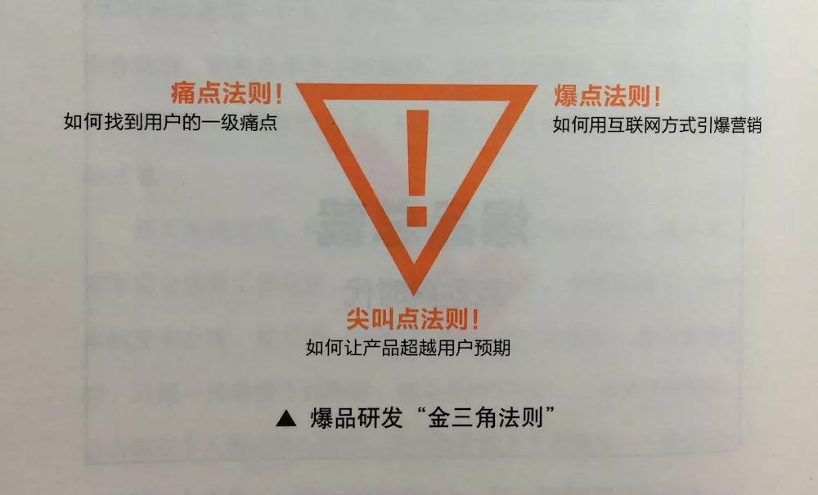
爆品研发金三角法则

Slide 6
爆品聚焦方法
一，痛点聚焦
找到用户最强的痛点，一级痛点
二，品类聚焦
聚焦最风口的品类
三，产品聚焦
一厘米宽，一公里深

Slide 7
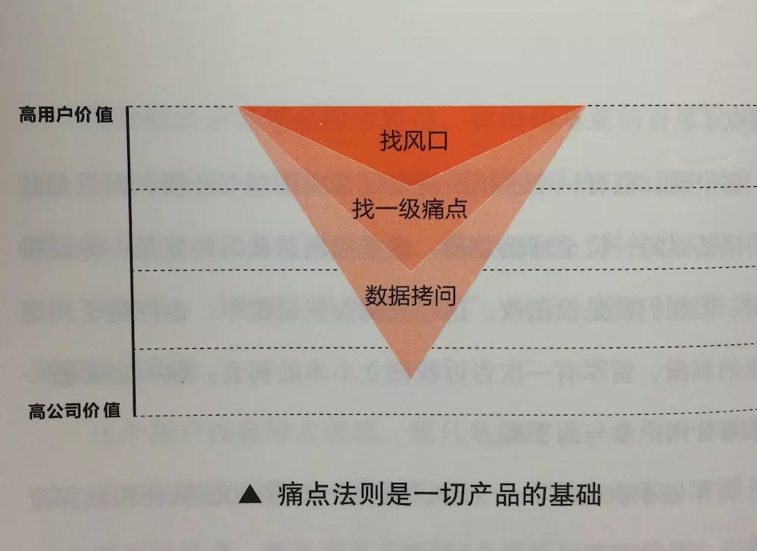
痛点法则，一针捅破天

Slide 8
痛点法则一，找风口
找风口三个工具：
1又肥又大。这个产品的深度和广度都很大，很大人选择创业，首先会想到衣食住行，因为它们的市场很大。
2高频消费。找到用户高频消费的需求点，占领用户的人口。而且高频打低频也是互联网常见的游戏规则。
3标准化。爆品在一定程度上是反对个性化的。

Slide 9
痛点法则二，用户画像
找到核心用户，将用户的痛点集中到几个具有典型代表性的用户身上，简化需求分析，找出强需求点。
大众用户
目标用户
核心用户

Slide 10
痛点法则三，数据拷问
三个关键维度
1关键用户数据。
2横比和纵比。横比就是跟同行比；纵比就是和自己的时间轴比。
3细分和溯源。按照不同维度，如时间维度，从周数据，日数据做更细更深的挖掘。溯源就是查询这个数据的源头、源记录，由此分析和发现用户的行为。

Slide 11

挖掘一级痛点
用户的痛点就像一个金字塔，有一级、二级、三级…… 一级痛点是用户最痛的那个需求点，也是用户产生购买行为最重要的一点。
贪：性价比
一级痛点
嗔：逼格
痴：有逼格的性价比

Slide 12
痛点挖掘方法论
1.最直接可感知
2.把用户的隐性需求变成显性需求
3.把显性需求变成生死需求
4.倾听用户的坏话

Slide 13
痛点法则解析
性价比：性能+品质（不是价格）
逼格：高颜值，即产品能够给被炫耀的资格
有逼格的性价比：让用户爽，成为超级粉丝

Slide 14
尖叫点法则：找到最强的价值锚
爆品就是最强的价值锚
1.性能键：找PK对象，没有对比就没有伤害
2.颜值键：满足炫耀的需求
3.价格键：不买会死的理由（觉得亏死）

Slide 15
尖叫点法则一：流量产品
流量产品=爆品，一定要设计一个流量产品，才能卖出旗舰产品
流量产品的核心：提高客户的转化率（宜家一块钱的甜筒）
流量产品的最大陷阱：没有核心用户的转化（铜师傅的铜兔子）
流量产品的方法：用产品经理思维重新设计

Slide 16
什么叫流量产品
就是用产品来拉动用户流量的方式。
流量巨大
流量产品
成本价低
客单价低

Slide 17
尖叫点法则三：做口碑
口碑=复购率
超越用户预期
可感知的价值锚（爆品战略研究的唯一目标）
定义决生死，首战即决战

Slide 18
怎么做口碑
1.差异化产品
差异化必须可感知
名字，包装，功能等，和竞争对手比差异化
用户可感知才会传播，病毒式的传播放大产品

Slide 19
怎么做口碑
2.超预期的硬体验
真相，并不是来源于事实本身，而是来源于你和客户的微小瞬间。
产品与客户接触的三个关键时间：看见，拿到，使用

Slide 20
怎么做口碑
3.跑分（技术指标PK）
用技术指标来表现产品的特性和价值
至少找到一个超预期的关键点，让用户可感知与竞争对手的优势
误区：不要在非核心点上用力过猛，没有抓住用户的一级痛点。

Slide 21

爆点法则:引爆用户口碑是放大器
爆点=引爆口碑。口碑是一互联网营销的发动机， 爆点的核心是精准。
以前是大众传播时代；后来是分众传播时代；现在是精准传播时代。
粉丝社群是最大的精准！

Slide 22
爆点法则有三个最爆的行动工具
一个核心族群:通过小众影响大众，通过大众引爆互联网。引爆小众就是引爆一个核心族群。
用户参与感：小米总结了一个参与感“三三法则”。
三个战略：做爆品、做粉丝、做自媒体；
三个战术：开放参与节点、设计互动方式、扩散口碑事件。
事件营销：把一个营销做成事件。造病毒（营销）的方法：一是创意。二是支点。三是杠杆。

Slide 23
爆点法则一：内容营销
建设一个自媒体，互联网营销的入口。
三个关键：超级人格体，塑造自媒体的格调
超级内容，形成传播基础
超级关键词，网络流行语

Slide 24
爆点法则二：粉丝裂变
粉丝裂变的三种策略
1.建立流量池，通过社交社群建立线上和线下的粉丝群
2.开好一个发布会，对极致的重新定义
3.参与感设计，让粉丝参与设计互动

Slide 25
爆点法则三：事件引爆
1.借势营销。借热点事件，可以借自己的势，也可以借别人的势。
2.病毒营销。造病毒的三大要素：创意，支点和杠杆。
3.撕逼引爆。产品PK表，直击对方软肋，突出我方优点。

Slide 26
价值锚：极致差异化的爆品
方法：一抄二改三创造
铜师傅的崛起路线图：
①寻找市场机会-②找准友商的弱点-③分析自己的优势-④深入打磨产品-
⑤讲述一个故事-⑥写一篇软文（自媒体）-⑦选择首发渠道-⑧种子粉丝预热

Slide 27
学习总结一：传统的思想成为天花板
传统企业三必死：
必死一：不掌握核心用户的必死！
必死二：没有互联网流量入口的必死！
必死三：没有爆品的必死！

Slide 28
学习总结二：我毁灭你，与你无关
90%的传统行业都可以用互联网的方式重做一遍。 —— 不懂，饿死
我们身处互联网浪潮之中，却离它非常遥远。 —— 不做，等死
你不做，别人会帮你做。 —— 不会，打死
绝非危言耸听，而是正在进行。

Slide 29
谢谢

